Slide 1
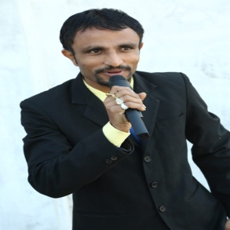
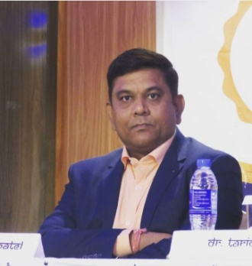
M.A.PARIKH FINE ARTS & ARTS COLLEGE
PALANPUR
HEALTH AND HYGIENE AWARNESS
TOPIC- કેન્સર એટલે કેન્સલ?
DATE- 13/08/2021
RESOURCE PERSON PRINCIPAL
DR.NITESH.N.PATEL DR. RAMESH PATEL
DEPARTMENT OF PSYCHOLOGY M. A. PARIKH FINE ARTS
M. A. PARIKH FINE ARTS AND ARTS COLLEGE PALANPUR
AND ARTS COLLEGE PALANPUR

Slide 2
કેન્સર
એટલે
કેન્સલ?
સાચું લાગેછે?

Slide 3
કેન્સર એટલે શું?
“કેન્સર એટલે સામાન્ય કોષોનું અસામન્ય અને અનિયંત્રિત વિભાજન.”
ગાંઠ થવી
અથવા
ટ્યુમર થાવું.

Slide 4
ટ્યુમર ના મુખ્ય બે પ્રકાર છે.
1.બીનાઈન (સૌમ્ય)
2.મલીગ્નન્ટ (જીવલેણ)
બીનાઈન ટ્યુમર એ મગજ માં ધીમે ધીમે વિકાસ પામે છે. 70 % સૌમ્ય છે.
20 થી ૩૦ કે 50 વર્ષ સુધી ધીમે ધીમે વિકાસ પામે છે.
જયારે મલીગ્નન્ટ ટ્યુમર એ બીનાઈન ટ્યુમર કરતા 10-20 ઘણું વધારે ઝડપી હોય છે.

Slide 5
કેન્સરના લક્ષણો કયા?
ઘણા સમય થી ખાંસી હોય ક્યારેક થુંક માં લોહી નીકળવું.
90% દર્દી માં આ કેન્સર જોવા મળતું હોય છે. જે પહેલા સ્ટેજ નું કેન્સર કહી શકાય છે.
આ કેન્સર ગળા નું કે માથાનું હોય શકે છે.
જો પેટ ને લગતું કેન્સર હોય તો લોહીની કમી હોય છે.
ક્યારેક ઘણા લાંબા સમયથી જમવાનું બરાબર ઉતરે નહિ તો નળી નું કેન્સર હોઈ શકે.
પેશાબ ધીમો આવવો.કે સાવ ઓછો આવવો
શરીરના કોઈ ભાગ પર ચાર કે તેથી વધુ અઠવાડિયા સુધી ગાંઠ જેવું હોવું.
આવા લક્ષણો જણાય તો તુરંત નિદાન કરાવી લેવું જોઈએ.

Slide 6
કેન્સર શરીર ના કયા ભાગમાં થઇ શકે છે.
મોઢાનું કેન્સર
સ્ત્રીઓમાં સ્તન કેન્સર
અન્નનળી નું કેન્સર
લોહીનું કેન્સર
સ્વાદુપિંડનું કેન્સર
પ્રોસ્ટેટ કેન્સર
ગર્ભાશયનું કેન્સર

Slide 7
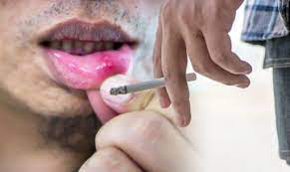
મોઢાનું કેન્સર

Slide 11
ભારત માં કેન્સરનું પ્રમાણ
દર વર્ષે કેન્સર ના 8 લાખ દર્દી જોવા મળે છે.
24 લાખ જુના દર્દીઓ હાલ માં છે.
48% પુરુષો અને 20% સ્ત્રીઓ કેન્સર મોટા ભાગે આ બાબતો જોવા મળે છે.
ભારતમાં ૨૦૧૮ કેન્દ્રીય મંત્રી હર્ષવર્ધન 15.86 લાખ કેન્સર ના દર્દી નોધાયા છે તેવો આંકડો પ્રસ્તુત કરે છે.
1.બીડી / સિગરેટ
2. ગુટખા
૩. પાન મસાલા
4. છીંકણી

Slide 12
મૃત્યુ ના આંકડાઓ
૨૦૩૫ સુધીમાં કેન્સરના
દર્દીઓ ૧૦ લાખ થી ૧૭ લાખ
થઇ શકે છે.
કેન્સરના કારણે મોતની સંખ્યા 12 લાખ થઇ શકેછે.

Slide 13
કેન્સર શેના કારણે થઇ શકે છે.
બીડી કે સિગારેટ પીવાથી
તમાકુનું સેવન કરવાથી
આલ્કોહોલના સેવનથી
ગુટખા (ઉંચે લોગ કિ ઉંચી પસંદ)
પ્રદુષણયુક્ત વાતાવરણમાં રહેવાથી
આનુવંસીગતા (વારસા)
જંકફૂડ

Slide 14
કેન્સરને રોકવા આપડે શું કરી શકીએ?
છાપા માં કેન્સરને લગતા લેખ આપીને.
ટી.વી. દ્વારા
NSS દ્વારા જાહેર સ્થળો એ વ્યસન મુક્તિ અને સ્વચ્છતા ના કાર્યક્રમ કરવા
મનોવૈજ્ઞાનિક થેરાપી (સલાહ કેન્દ્ર)
કોલેજ, સ્કુલ, ગામ, ઔધોગિક સંસ્થા આગળ બેનર લગાવવા.
જો ઘરમાં કોઈ વડીલ વ્યસન કરતુ હોય તો બાળક ને મસાલો કે ગુટખા લેવા મોકલવા નહિ.
આટલું કરશું તો પણ આપડે અડધું ભારત બચાવી શકીશું

Slide 15
